Slide 1
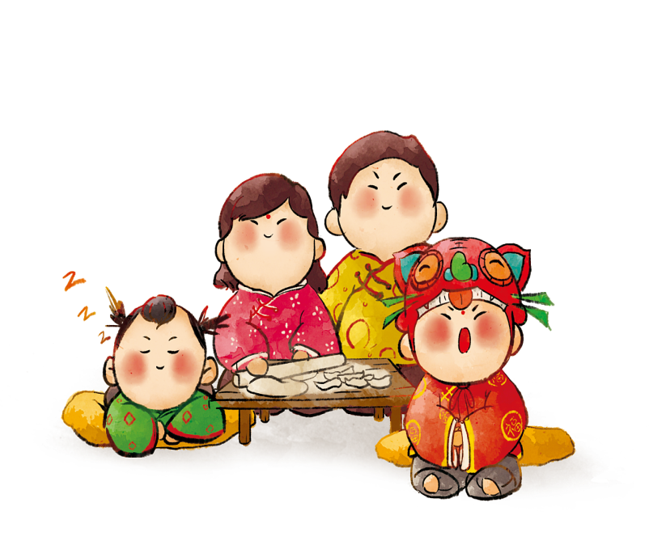
守岁
俗名“熬年”。就是在旧年的最后一天夜里不睡觉熬夜迎接新一年到来的习俗。
古时守岁有两种含义:年长者守岁为“辞旧岁”，有珍爱光阴的意思;年轻人守岁，有延长父母寿命的意味。

Slide 2
其他年级精彩课件、教案、反思公开课内容，敬请关注
微信公众号：“中小学教学”、“教师缘”、“统编小学语文”、“好教师微课堂”
在后台回复：小学语文
扫描这四个二维码，关注后回复：小学语文
感谢您的使用！

